Slide 1


PYTHON séance num 1
www.supmti.ma 05-37-73-44-09
Enseignant : GHANEM

Slide 2
Plan de la Séance 1 : Introduction et Premiers Pas en Python
Sommaire :
Qu'est-ce que la programmation ?
Langage interprété vs langage compilé
Découverte de Google Colab
Installation de Python
Python Console
Python IDLE
Premiers programmes avec print, variables et input
Les commentaires en Python

Slide 3
Qu'est-ce que la programmation ?
La programmation consiste à donner des instructions à un ordinateur
Un programme est une suite d'instructions logiques
Le code source est écrit dans un langage de programmation
L'ordinateur exécute ces instructions séquentiellement
Analogie : une recette de cuisine pour un ordinateur

Slide 4
Langages interprétés vs compilés
Qu'est-ce qu'un langage interprété ?
Un langage interprété est exécuté ligne par ligne par un interpréteur
Le code source est traduit en instructions machine à la volée
Aucune étape de compilation séparée n'est nécessaire
L'interpréteur lit, analyse et exécute directement le code
Exemples : Python, JavaScript, Ruby, PHP
Avantages :
Portabilité (même code sur différentes plateformes)
Développement plus rapide (test immédiat)
Debuggage facilité
Inconvénients :
Performance généralement inférieure aux langages compilés
Nécessite l'installation de l'interpréteur

Slide 5
Langages interprétés vs compilés
Qu'est-ce qu'un langage compilé ?
Un langage compilé nécessite une transformation du code source en code machine
La compilation crée un fichier exécutable binaire autonome
Cette étape est effectuée avant l'exécution du programme
Le compilateur analyse tout le code en une seule fois
Exemples : C, C++, Rust, Go, Swift
Avantages :
Performance optimisée (exécution directe par le processeur)
Pas besoin d'environnement d'exécution supplémentaire
Détection des erreurs avant l'exécution
Inconvénients :
Compilation nécessaire après chaque modification
Code spécifique à chaque plateforme (OS, architecture)
Débogage plus complexe

Slide 6
Langages interprétés vs compilés
Tableau comparatif :
Langages Compilés | Langages Interprétés | Mixte (Compilé + Interprété)
C, C++ | Python, JavaScript | Java, C#
Rust, Go | Ruby, PHP | Scala, Kotlin

Slide 7
Qu'est-ce qu'un bytecode ?
Code intermédiaire entre le code source et le code machine
Représentation binaire compacte du programme
Non exécutable directement par le processeur
Nécessite une machine virtuelle pour être interprété
Plus abstrait que le code machine, plus concret que le code source
Caractéristiques :
Portable entre différentes plateformes
Plus rapide à interpréter que le code source
Généré lors de la première exécution du programme
Exemples :
Python → .pyc files (Python bytecode)
Java → .class files (Java bytecode)
.NET → CIL (Common Intermediate Language)

Slide 8
Python - Langage interprété
Python est principalement interprété
Compilation en bytecode transparente
Avantage : portabilité et simplicité
Inconvénient : performance moindre que les langages compilés
Machine Virtuelle Python (PVM) exécute le bytecode

Slide 9
Google Colab – Introduction
Environnement de développement en ligne
Nécessite seulement un navigateur web
Idéal pour débuter sans installation
Basé sur Jupyter Notebooks

Slide 10
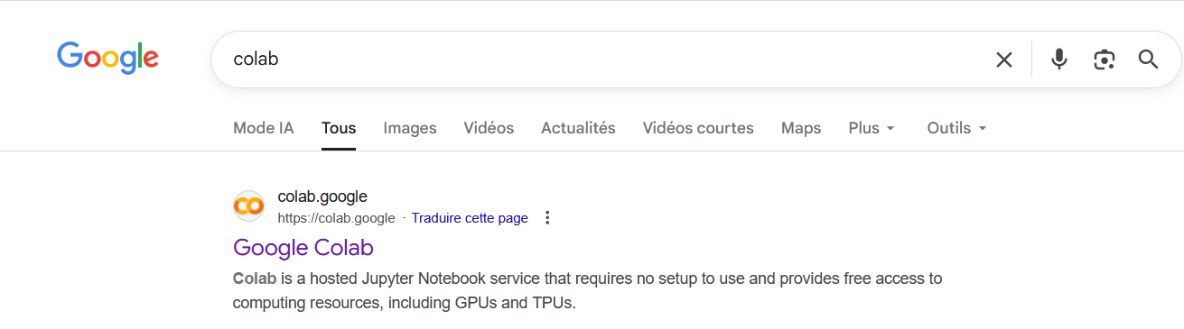
(cherchez sur google le mot : Colab)

Slide 11
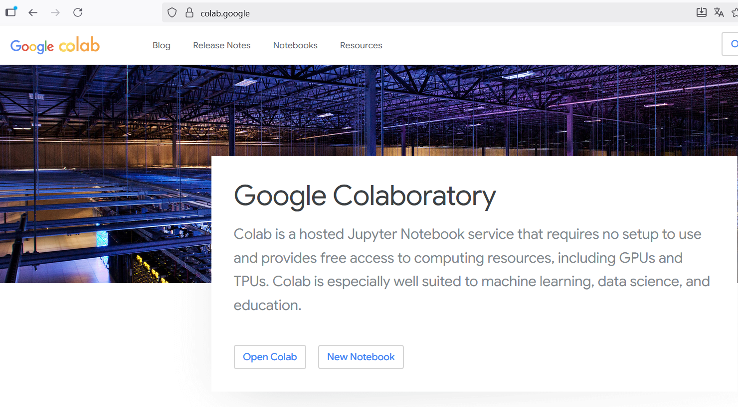
Ouvrez le premier site :

Slide 12
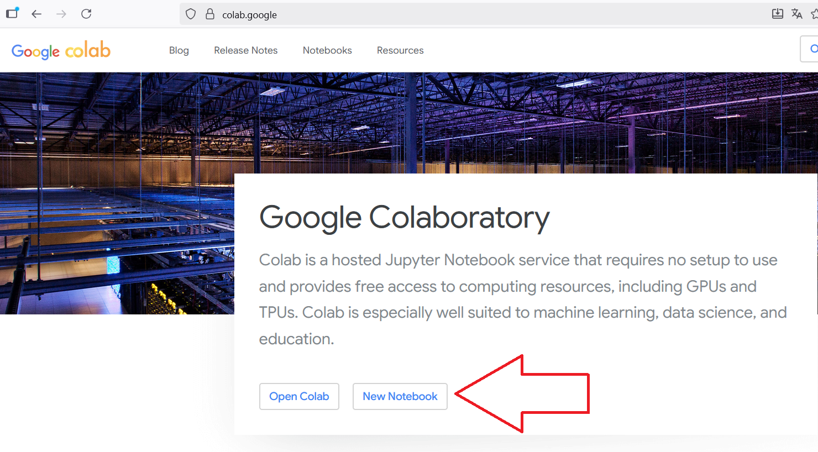
Cliquez sur New Notebook

Slide 13
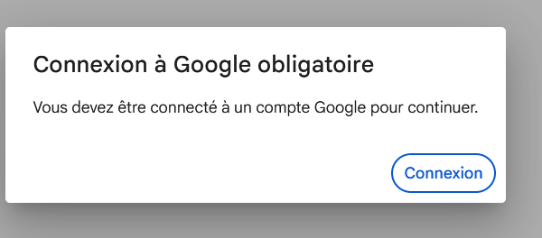
Premier programme sur Colab

Slide 14
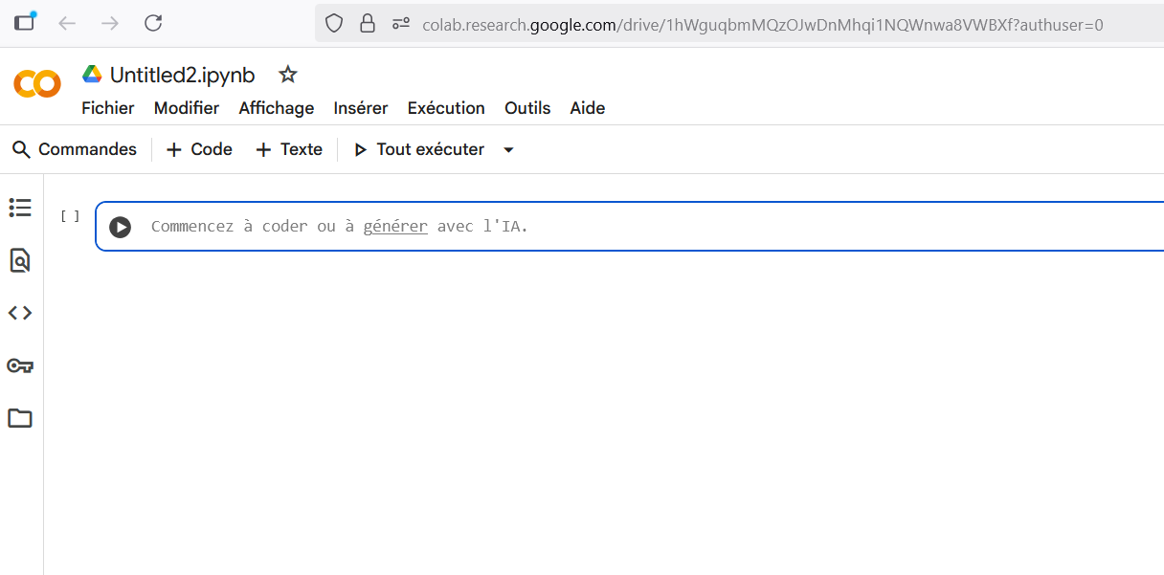
Premier programme sur Colab

Slide 15
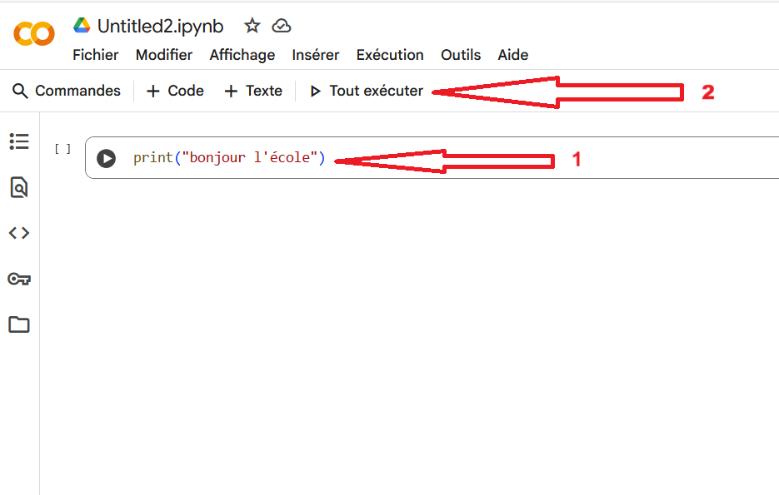
Premier programme sur Colab

Slide 16
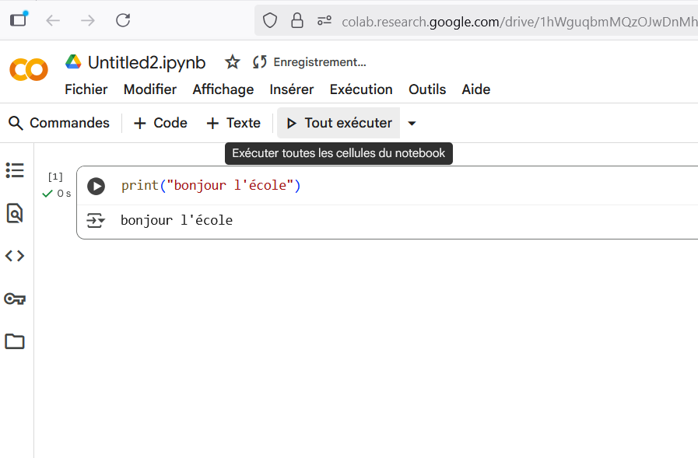
Premier programme sur Colab

Slide 17
Premier programme sur Colab
Vous pouvez exécuter avec Ctrl+Enter

Slide 18
Python – Présentation
Créé par Guido van Rossum en 1991
Géré par la Python Software Foundation
Organisme à but non lucratif
Financement : dons, sponsors, conférences
Philosophie : simplicité et lisibilité

Slide 19
L'organisme qui maintient le langage de programmation Python est la Python Software Foundation (PSF). Il s'agit d'une organisation à but non lucratif qui a pour mission de faire progresser le langage de programmation Python.
Fondation : La Python Software Foundation (PSF) a été créée en 2001.
Rôle : Elle est responsable du développement et de la maintenance du langage, de ses bibliothèques standard et de l'écosystème qui l'entoure.
Financement : Le financement de la PSF provient de dons, de subventions et de partenariats avec des entreprises du monde entier.

Slide 20
Site officiel Python
Site officiel : python.org
Documentation complète
Téléchargement de l'interpréteur
Communauté et ressources

Slide 21
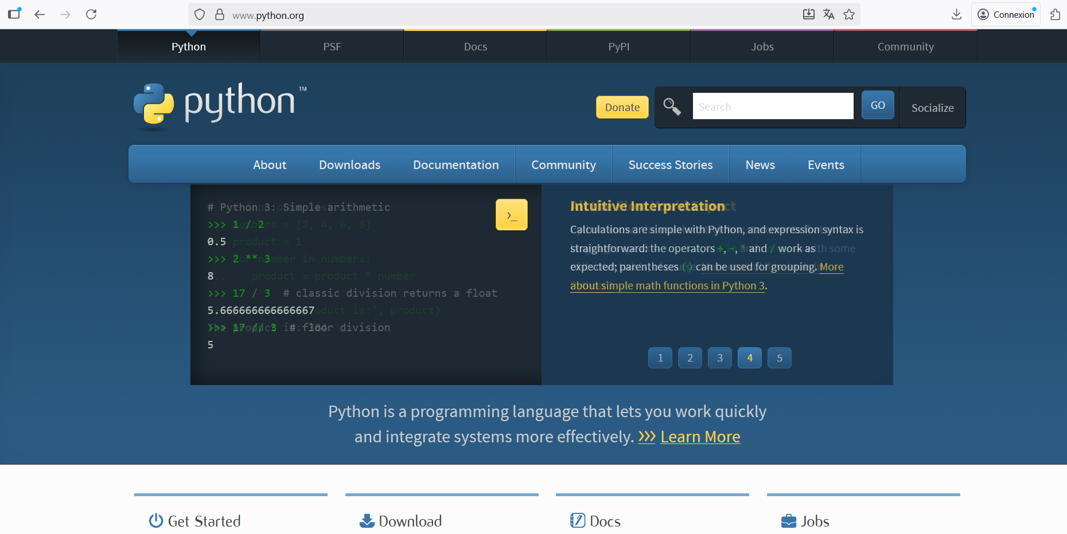
(Capture d'écran : page d'accueil python.org)

Slide 22
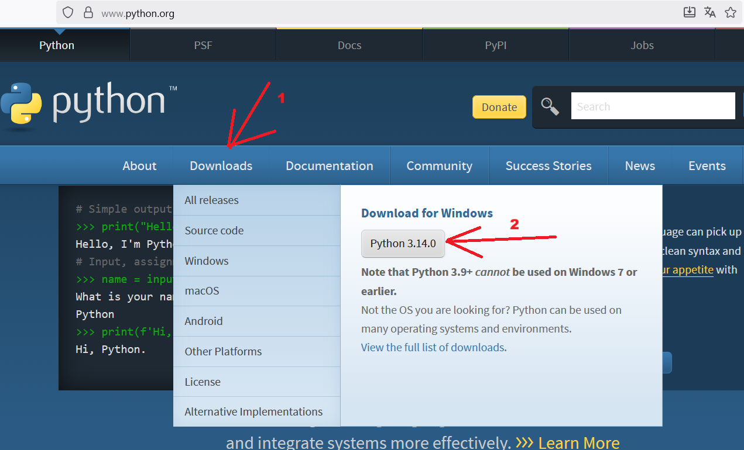

Slide 23
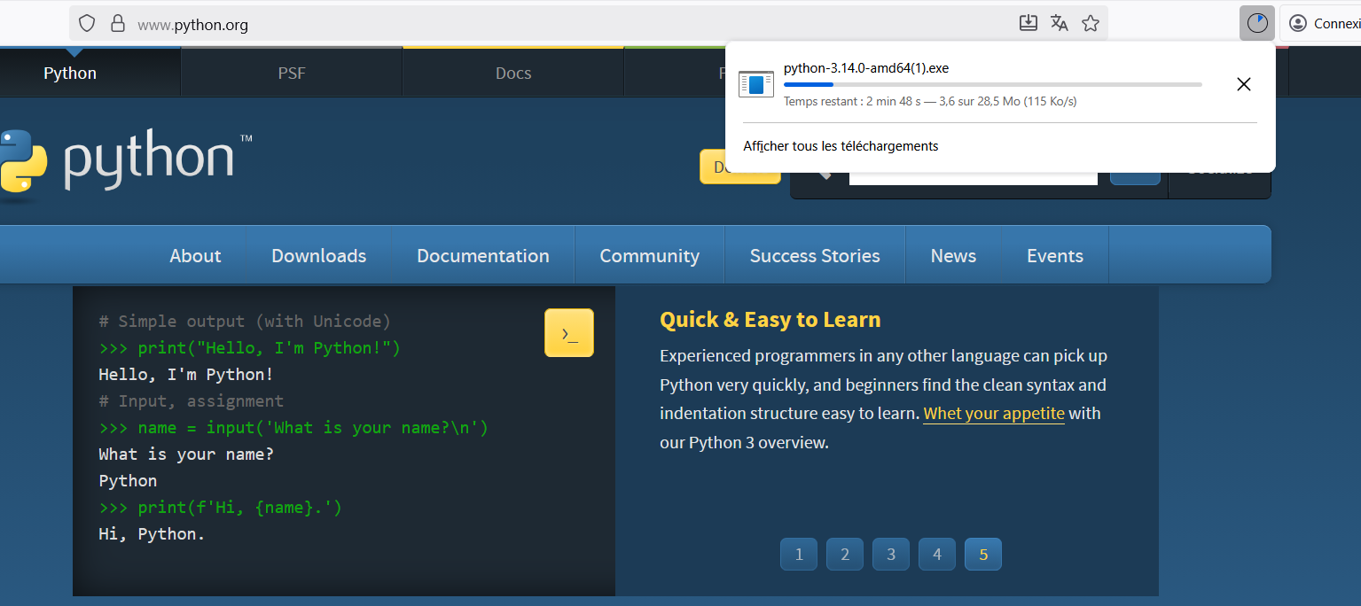

Slide 24
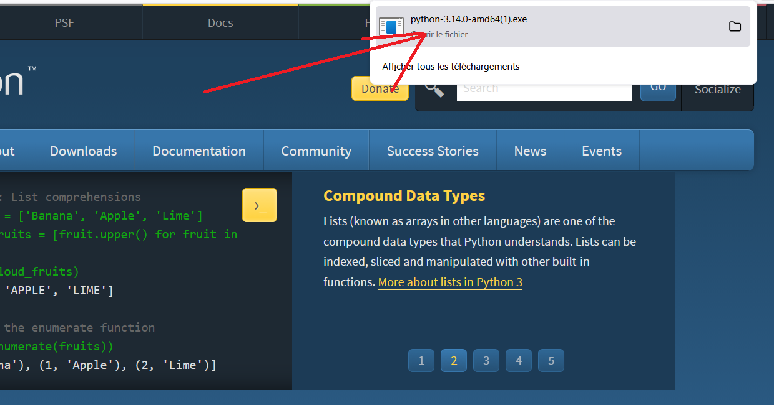

Slide 25
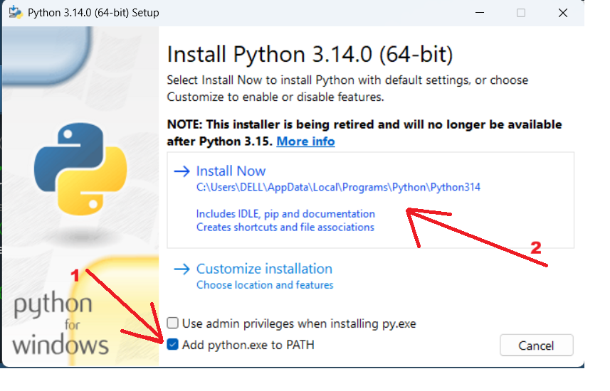

Slide 26
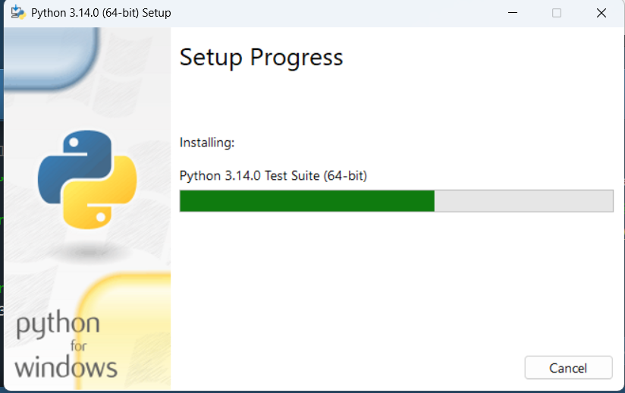

Slide 27
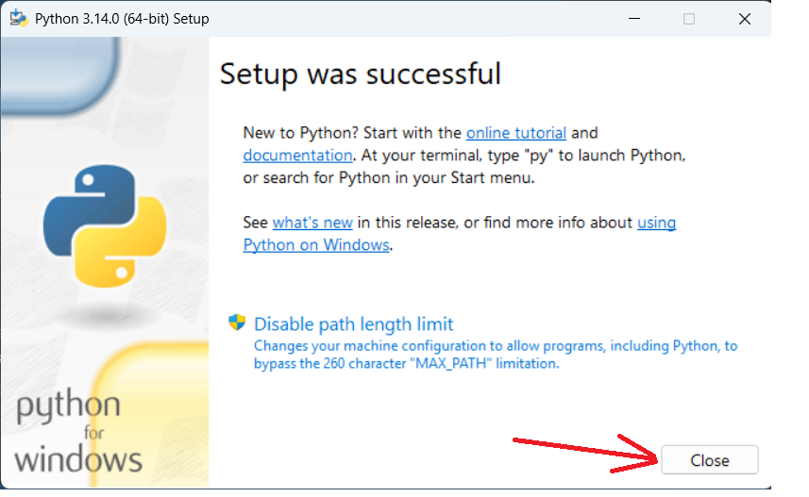

Slide 28
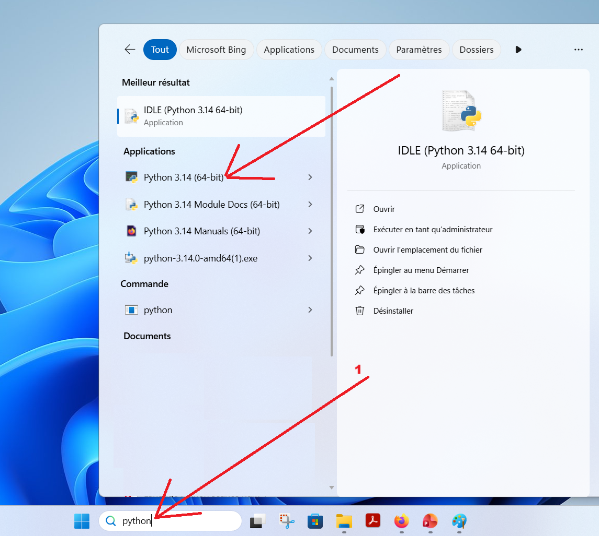
Python Console

Slide 29
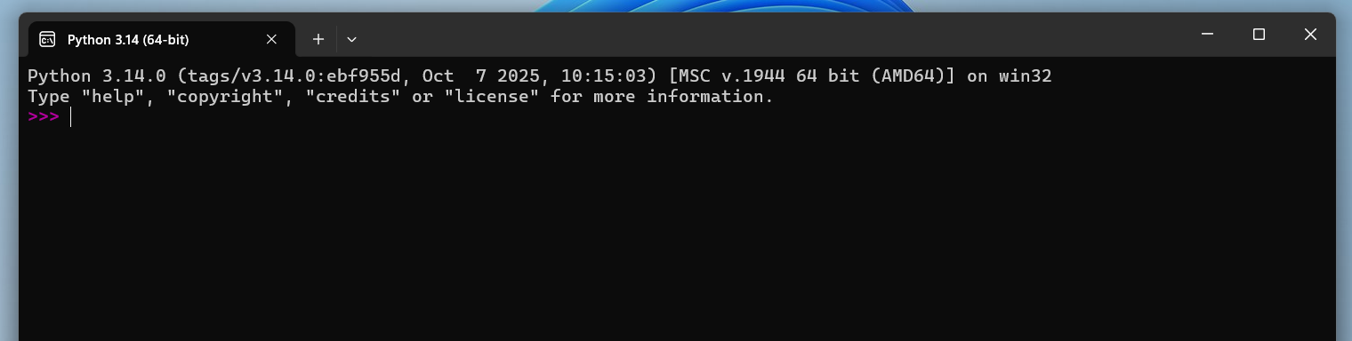
Python Console

Slide 30
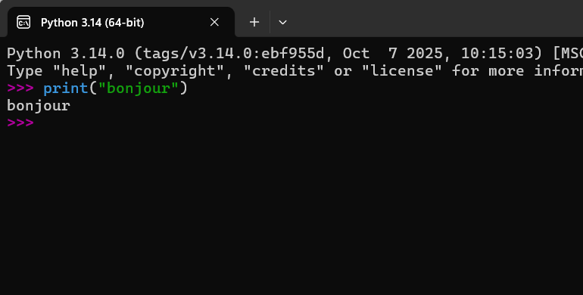
Python Console : écrivez et cliquez sur la touche Entrée

Slide 31
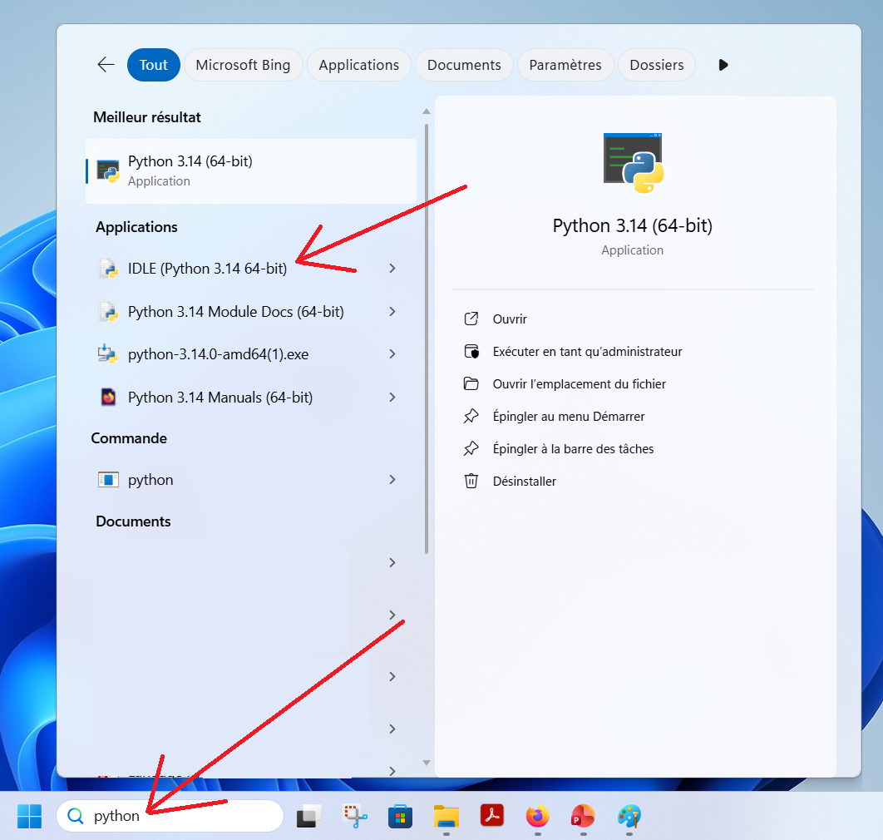
IDLE

Slide 32
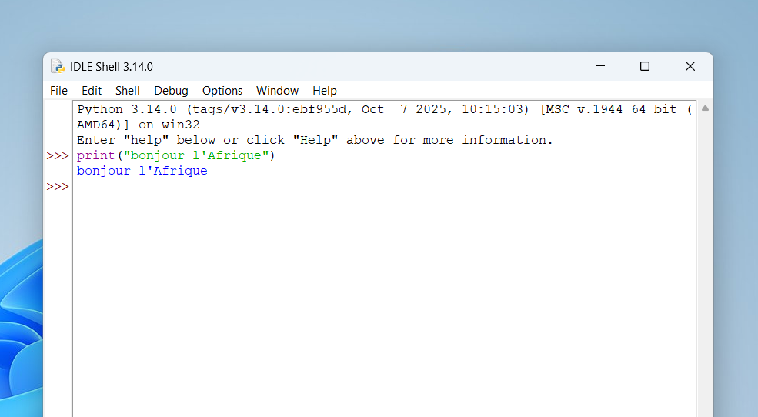
IDLE

Slide 33
Différence entre Python Console et IDLE
Python Console
Interface en ligne de commande interactive
Exécution immédiate instruction par instruction
Environnement minimaliste
Idéal pour tests rapides et exploration
IDLE
Éditeur de code avec coloration syntaxique
Possibilité de créer et sauvegarder des fichiers .py
Interface graphique complète
Quand utiliser lequel :
Console : tests rapides, exploration interactive
IDLE : développement de scripts complets, apprentissage structuré

Slide 34
La fonction print()
Fonction pour afficher du texte
Syntaxe : print(valeur)
Peut afficher texte, nombres, variables
Exemples :
print("Bonjour le monde!")
print(42)
print(3.14)

Slide 35
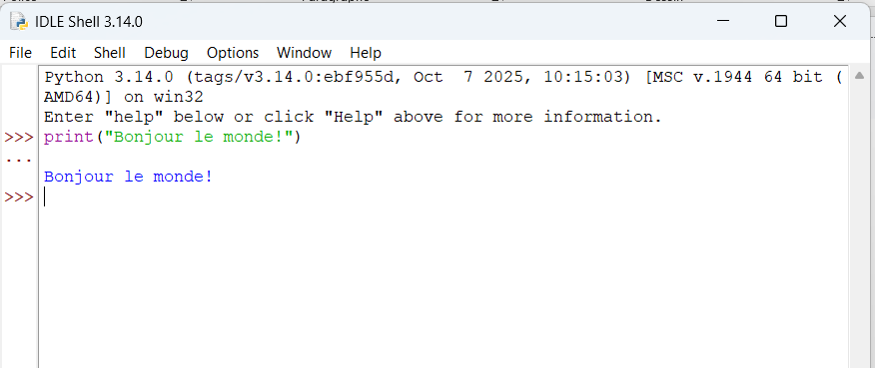
1ère instruction

Slide 36
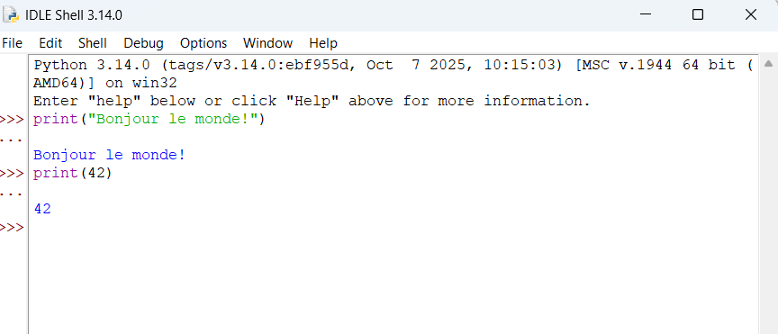
2ème instruction

Slide 37
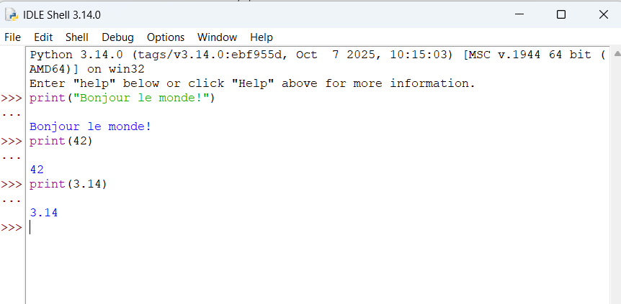
3ème instruction

Slide 38
Et si on voulait exécuter les 3 instructions d'un seul coup !?

Slide 39
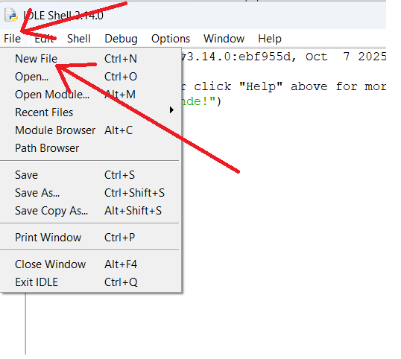

Slide 40
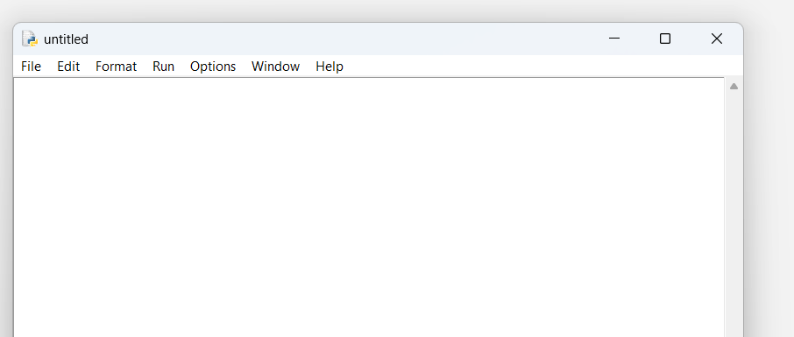

Slide 41
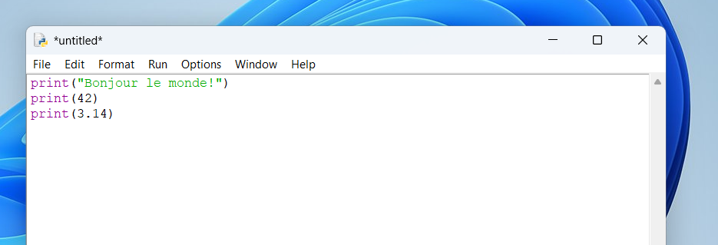

Slide 42
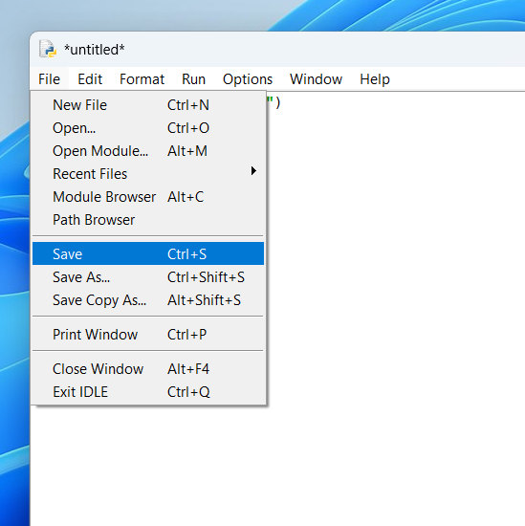

Slide 43
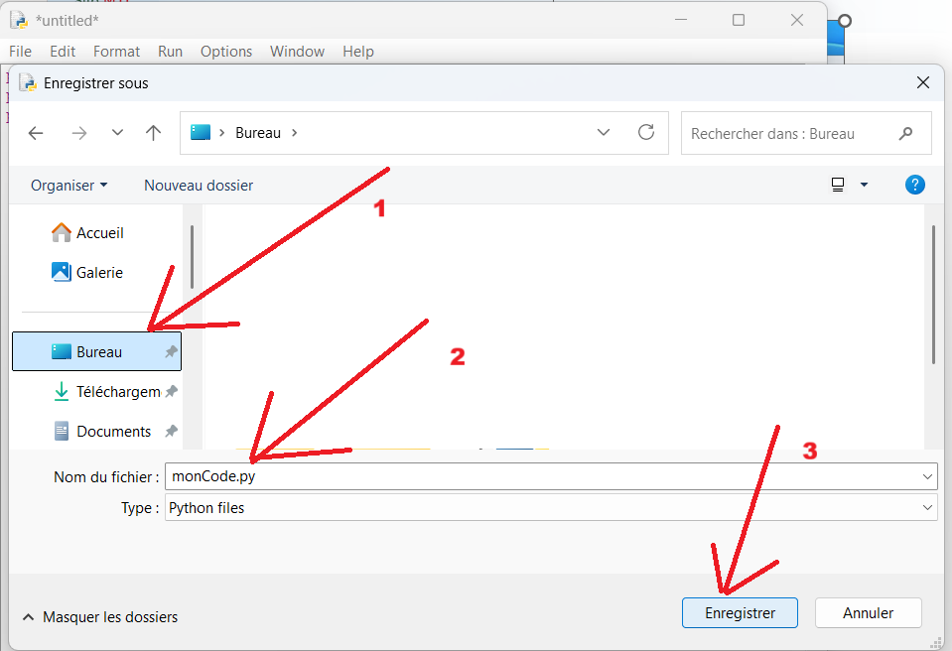

Slide 44
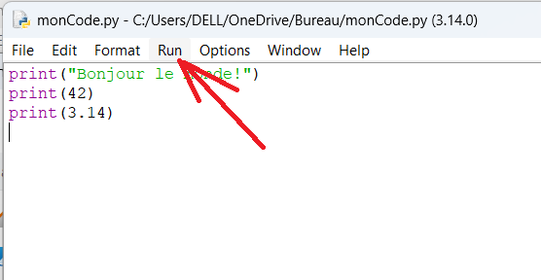

Slide 45
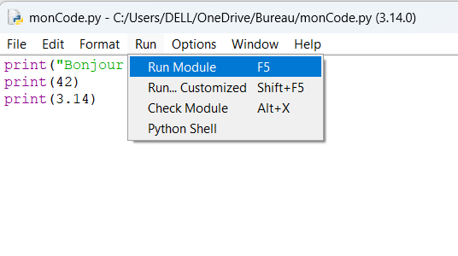

Slide 46
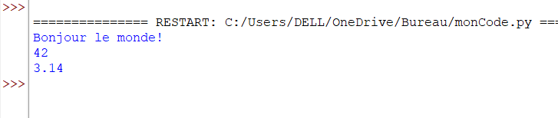

Slide 47
Déclaration de variables
Une variable est une boîte pour stocker une valeur
Déclaration : nom_variable = valeur
Typage dynamique
Exemples :
age = 25
nom = "Ali"
note = 19.99

Slide 48
Afficher des variables
Combiner texte et variables
Exemples :
age = 25
nom = "Ali"
print(nom)
print(age)
print(f"{nom} a {age} ans")
(attention il y a un : ‘f’ à ne pas oublier)

Slide 49
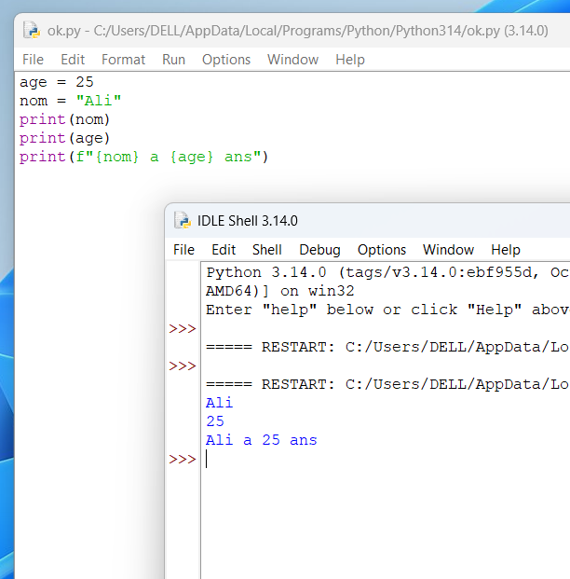

Slide 50
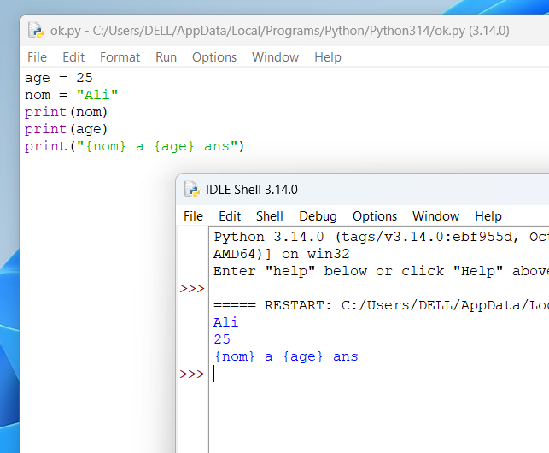
Si vous oubliez le ‘f’ :

Slide 51
Et si on ne veut pas utiliser ‘f’ ?!
Ecrivez donc ce code :
age = 25
nom = "Ali"
print(nom)
print(age)
print(nom,"a ",age," ans")

Slide 52
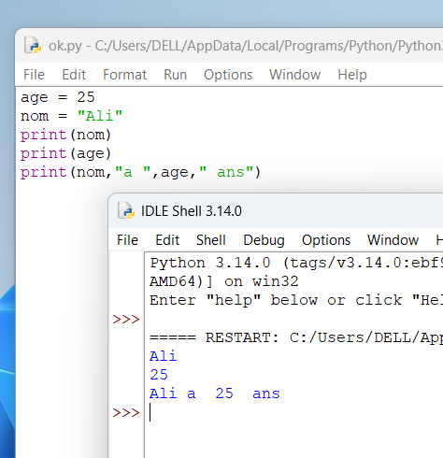

Slide 53
La fonction input()
Permet de récupérer une saisie
Retourne toujours une chaîne de caractères
Syntaxe : variable = input("message")
Exemple :
nom = input("Entrez votre nom: ")
print(f"Bonjour {nom}!")

Slide 54
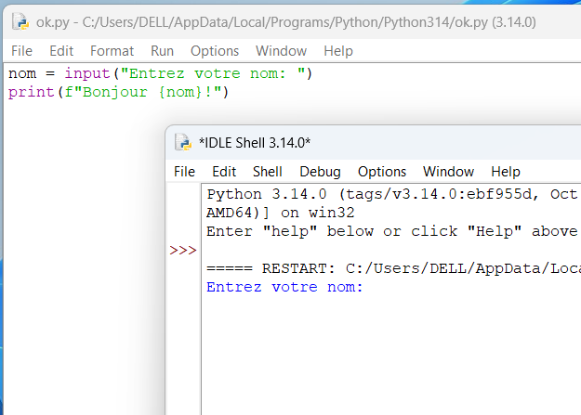

Slide 55
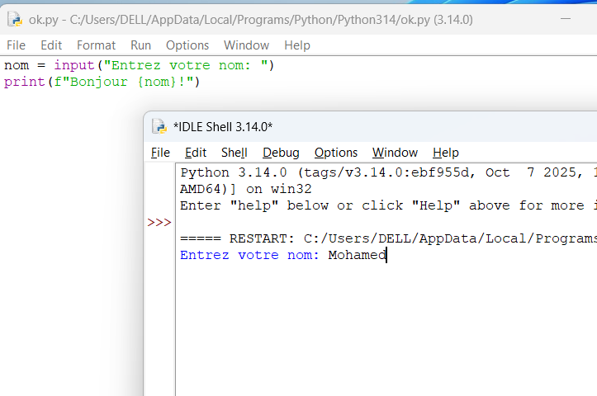

Slide 56
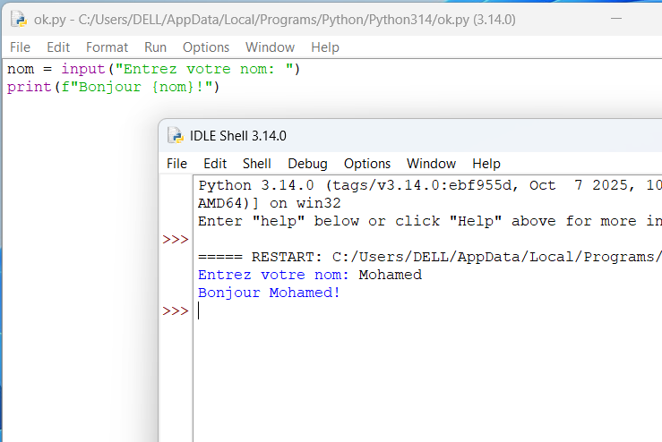

Slide 57
Programme complet
Combinaison de tous les concepts
nom = input("Quel est votre nom? ")
age = input("Quel est votre âge? ")
print(f"Bonjour {nom}, vous avez {age} ans!")

Slide 58
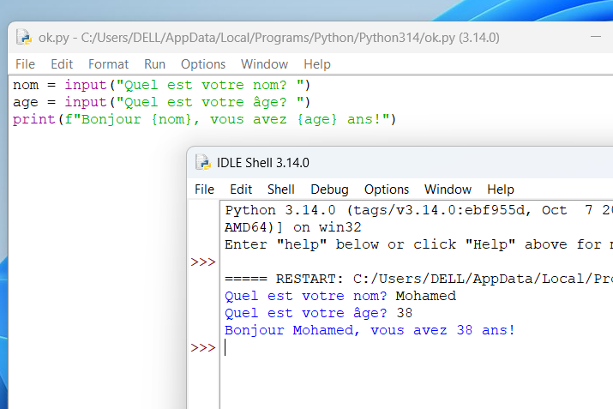

Slide 59
Les commentaires en Python
Les commentaires sont ignorés par l'interpréteur Python
Servent à expliquer le code pour les développeurs
Deux types de commentaires :
Commentaires ligne unique avec #
Commentaires multi-lignes avec """ ou '''
Bonnes pratiques :
Commenter le "pourquoi" plus que le "comment"
Garder les commentaires à jour
Éviter les commentaires évidents

Slide 60
Exemples de commentaires
Commentaire simple :
# Ceci est un commentaire sur une ligne
age = 25 # Commentaire en fin de ligne

Slide 61
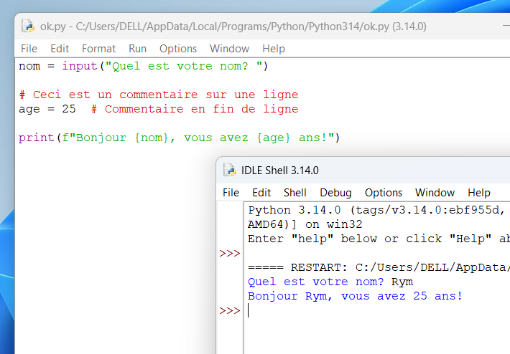

Slide 62
Exemples de commentaires
Commentaire multi-lignes :
"""
Ceci est un commentaire
qui s'étend sur
plusieurs lignes
"""

Slide 63
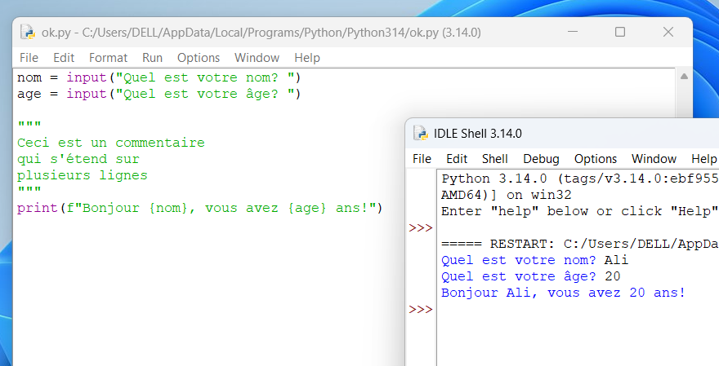

Slide 64
Exemples de commentaires
Exemple pratique :
# Calcul de la surface d'un rectangle
longueur = 10
largeur = 5
surface = longueur * largeur # Formule: L × l
print(f"Surface: {surface}") # Affichage du résultat

Slide 65
